Slide 1
Záverečná konferencia projektu DIGICROSSGEN
DIGICROSSGEN web platforma
Zuzana Kovačičová, Michal Greguš
Univerzita Komenského v Bratislave, Fakulta managementu
Odbojárov 10, 820 05 Bratislava 25, Slovensko
18. 6. 2024

Slide 2
Obsah
Ciele platformy
Časti platformy
Podmienky používania
Prezentácia príkladov

Slide 3
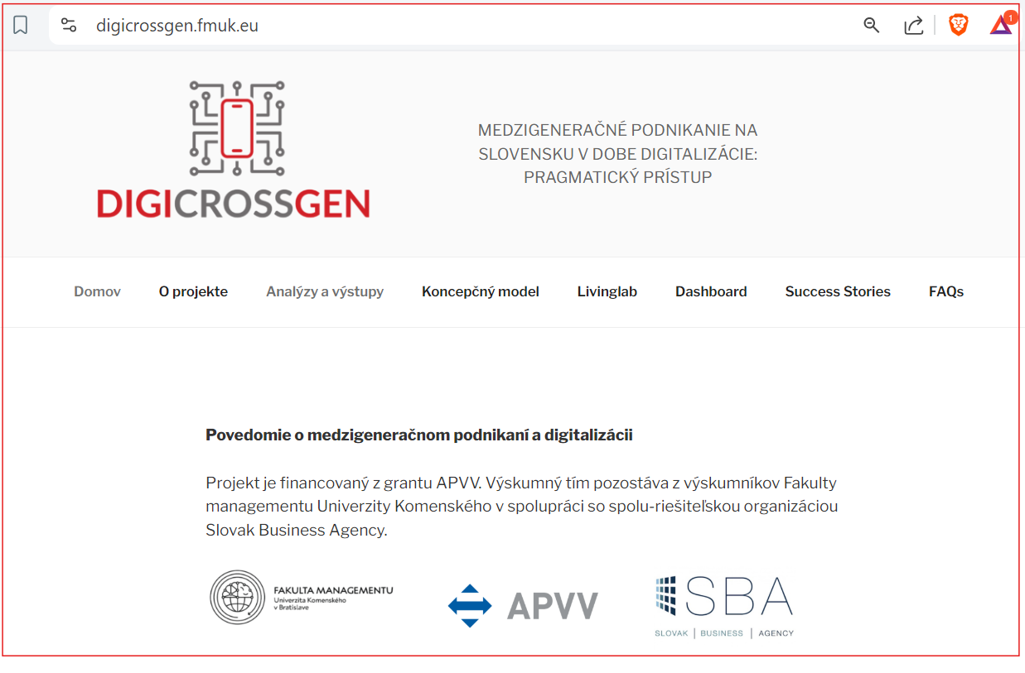
Adresa platformy
https://digicrossgen.fmuk.eu/

Slide 4
Ciele platformy
uviesť koncepčný model medzigeneračného podnikania do praxe
zvýšiť povedomie o medzigeneračnom podnikaní a spolupráci
podporiť identifikáciu úrovne digitálnej zrelosti firmy
podporiť identifikáciu úrovne medzigeneračnej spolupráce
uvádzať príklady dobrej praxe
poskytovať základné poradenstvo
poskytovať priestor na diskusiu a zdieľanie
budovať komunitu

Slide 5
Časti platfomy
Domov
O projekte
Analýzy a výstupy – prehľad relevantnej vedeckej a odbornej literatúry a výstupov projektu
Koncepčný model, jeho časti
Nástroje na meranie digitálnej zrelosti a emocionálnej inteligencie
Livinglab – platforma na zdieľanie problematiky, otázok, názorov
Dashboard – zobrazenie vybraných indikátorov podnikateľského prostredia, medzigeneračného podnikania a digitalizácie
Dobré príklady praxe
Často kladené otázky

Slide 6
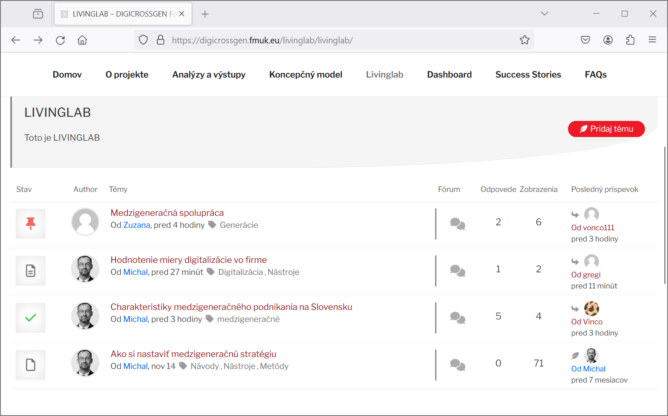
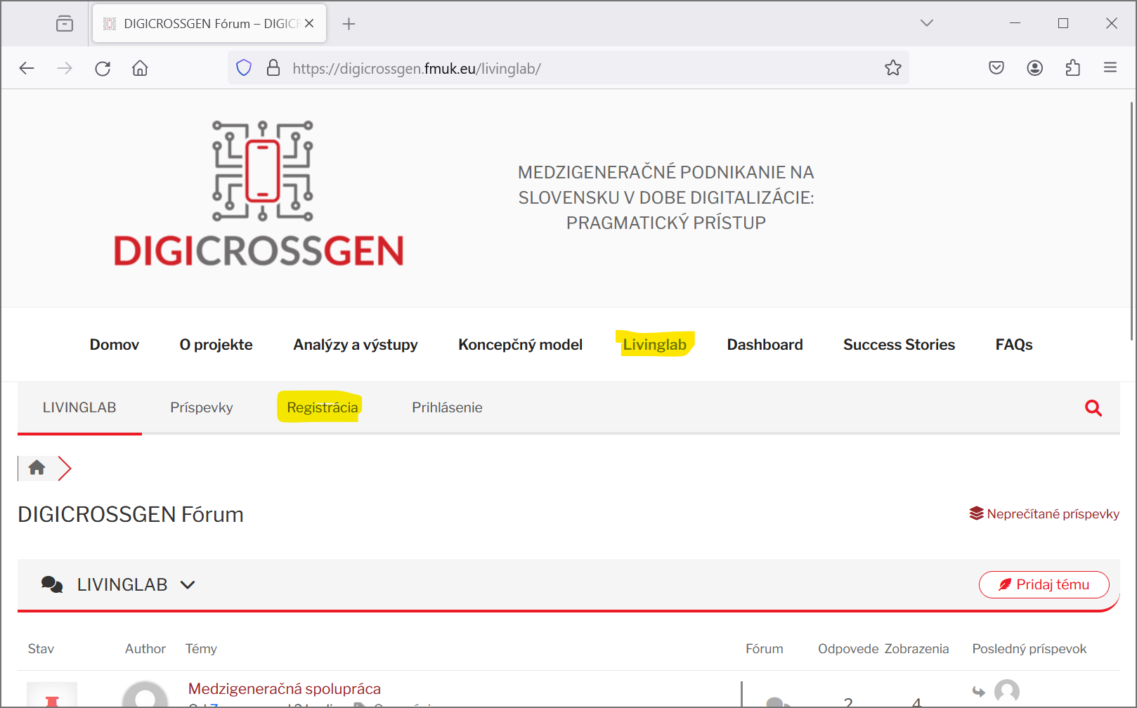
Podmienky požívania
všetky časti verejné
prihlásenie len do časti Livinglab na prispievanie
Príspevky Livinglabu sú prístupné aj bez prihlásenia
Prispievať do Livinglabu môžu iba registrovaní používatelia

Slide 7
Koncepčný model – fáza 2
3 nástroje:
meranie emocionálnej inteligencie – mobilná aplikácia na sieti na sieti Telegram
oblasti:
sebauvedomenie
sebariadenie
sociálne povedomie
riadenie vzťahov
spätná väzba počet bodov, charakteristika osobnosti a odporúčania na zlepšenia
https://t.me/KSP_EI_bot?start=ZGw6MTI3MjQy

Slide 8
Koncepčný model – fáza 2
posúdenia digitálnej zrelosti firmy z pohľadu skúseností zákazníkov, využívania dát a výkazníctva, stratégie a vedenia, technológií a procesov - ukážka
posúdenie digitálnej zrelosti firmy z pohľadu organizačnej kultúry, typu organizácie, marketingu, kybernetickej bezpečnosti a riadenia značky - ukážka
posun smerom k požadovanej úrovni – možnosti stratégií

Slide 9
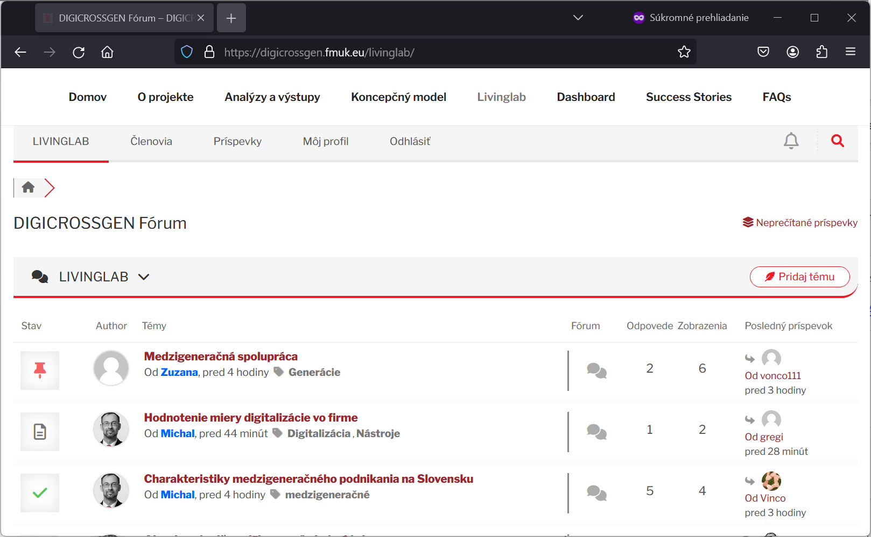
Livinglab
diskusné fórum verejné
na diskusný príspevok sa treba registrovať
témy aj príspevky sú monitorované a moderované
moderátor má právo neschváliť/zmazať príspevok
ukážka

Slide 10
Ďakujem za pozornosť. Vaše otázky, prosím.

